Slide 1


TUẦN 1 Ngày dạy: 09 đến ngày 13 tháng 09 năm 2024
KẾ HOẠCH BÀI DẠY
MÔN: MĨ THUẬT
LỚP: 1

Slide 2
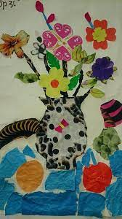
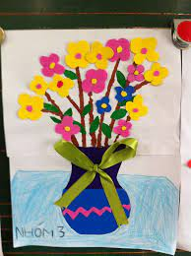
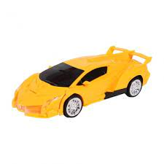
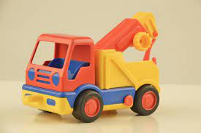
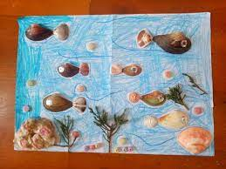
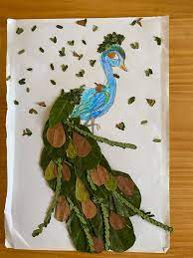
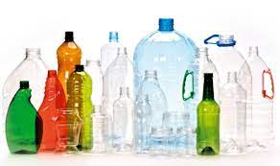

HÌNH 4
HÌNH 2
HÌNH 3
HÌNH 1
HÌNH 7
HÌNH 5
HÌNH 6
HÌNH 8

Slide 3
Tổ chức trò chơi
Trò chơi gợi ý: Đúng - Sai
(Thực hiện video clip chiếu các sản phẩm mĩ thuật và lồng ghép một số hình ảnh không phải là sản phẩm mĩ thuật như chai nước, hộp bánh, đồ chơi bằng nhựa).
Mục đích: Học sinh nhận biết được sản phẩm mĩ thuật
Cách chơi:
Trong 2 phút, lựa chọn hình sản phẩm mĩ thuật trong những hình có sẵn.
Chọn 5 học sinh có số kết quả và mô tả chính xác để khen thưởng.
GV có thể lồng ghép việc giải thích thế nào là sản phẩm mĩ thuật.

Slide 4


Slide 5
I. Mục tiêu:
* về kiến thức kĩ năng:
- Nhận biết được Mĩ thuật có ở xung quanh và được tạo bởi những đối tượng khác nhau:
- Nhận biết được một số đồ dùng, công cụ, vật liệu để hình thành, sáng tạo trong môn học (HS khuyết tật không cần đạt yêu cầu này)
- Biết cách bảo quản, sử dụng một số đồ dung học tập.
* Về phẩm chất:
- Góp phần bồi dưỡng đức tính chăm chỉ, khả năng quan sát.
- Biết chia sẻ ý kiến cá nhân về sản phẩm của mình và các bạn.
- Biết chăm sóc và bảo vệ môi trường xung quanh.
*Về năng lực:
+ Năng lực đặc thù của môn học:
- Năng lực quan sát và nhận thức thẩm mĩ: Nhận biết được mĩ thuật có ở xung quanh.
- Năng lực sáng tạo và ứng dụng thẩm mĩ: Nhận biết được một số đồ dùng, công cụ, vật liệu để thực hành, sáng tạo.
- Năng lực phân tích và đánh giá thẩm mĩ: Nhận biết và nêu được vẻ đẹp của một số sản phẩm mĩ thuật.
+ Năng lực chung
- Năng lực tự chủ và tự học: Chuẩn bị đồ dùng học tập, vật liệu học tập.
- Năng lực giao tiếp và hợp tác: Biết trao đổi, thảo luận trong quá trình học tập và nhận xét sản phẩm.
- Năng lực giải quyết vấn đề và sáng tạo: Biết sử dụng vật liệu, công cụ để làm bài.
II. Phương pháp và hình thức tổ chức :
III. Đồ dùng và phương tiện:
IV. Hoạt động dạy - học chủ yếu:
- Phương pháp dạy học theo chủ đề: | + Quan sát, vấn đáp, thảo luận. + Thuyết trình, đánh giá, nhận xét.
- Hình thức tổ chức: | + Hoạt động cá nhân + Hoạt động nhóm
- Giáo viên: | + Sách Mĩ thuật 1 + Tranh ảnh thiếu nhi. + Hình ảnh minh họa trong sách.
- Học sinh: | + Sách Mĩ thuật 1 + Vở thực hành Mĩ thuật 1 + Bút chì, màu vẽ, đất nặn,…

Slide 6

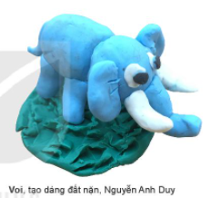
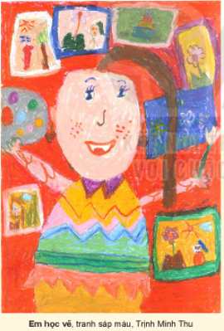
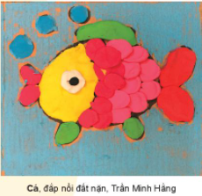
NỘI DUNG 1:

Slide 7
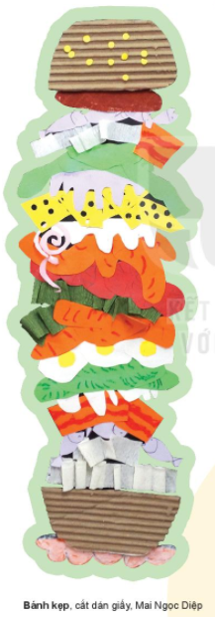
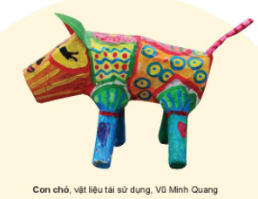

Slide 8
Câu hỏi thảo luận gợi ý
Đây là những sản phẩm gì?
Những sản phẩm này có đặc điểm gì để nhận biết? (hình dáng, màu sắc, vật liệu)
Theo em, thế nào là sản phẩm mĩ thuật tạo hình và sản phẩm mĩ thuật ứng dụng?

Slide 9
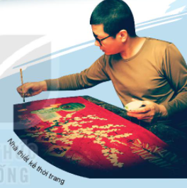

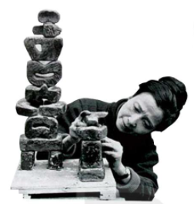
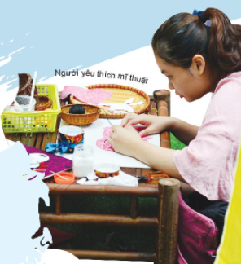
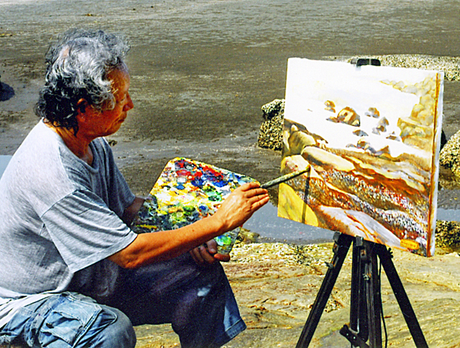
NỘI DUNG 2:
NHÀ THIẾT KẾ THỜI TRANG
Nhà điêu khắc
Họa sĩ
NGƯỜI YÊU THÍCH MĨ THUẬT

Slide 10
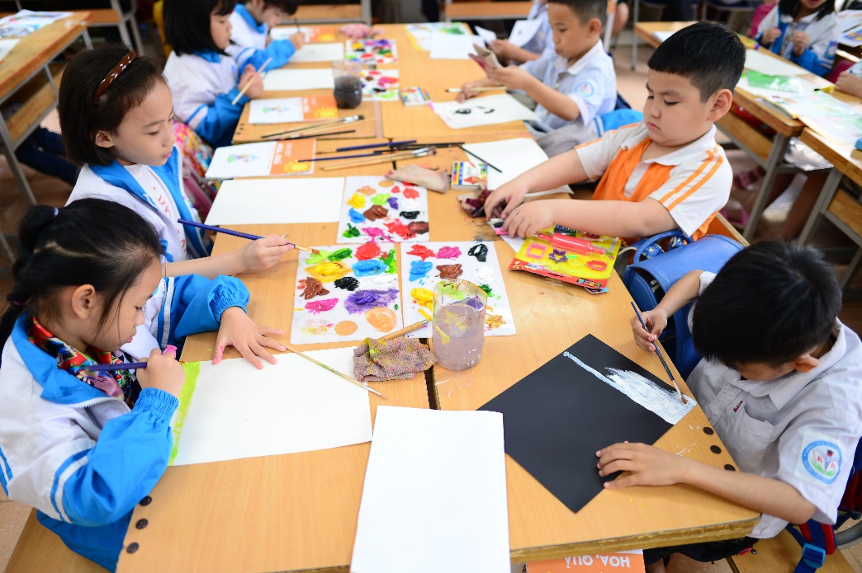
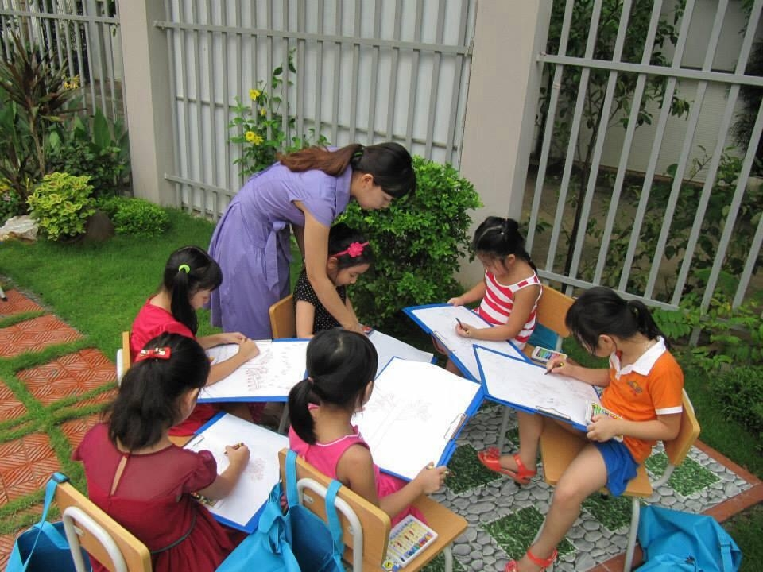
Học sinh học vẽ trong lớp
Học sinh học vẽ ngoài sân trường

Slide 11
Câu hỏi thảo luận gợi ý
Theo em, những ai có thể sáng tạo ra các sản phẩm mĩ thuật?
Theo em, những lứa tuổi nào có thể thực hiện được các sản phẩm mĩ thuật?

Slide 12

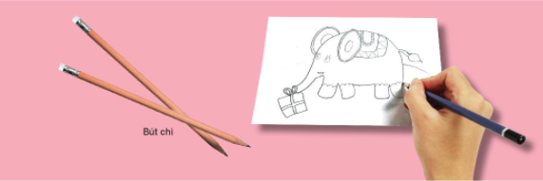
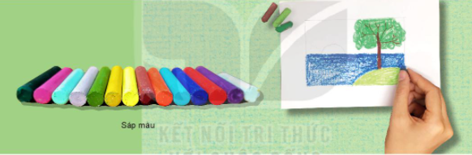
NỘI DUNG 3:

Slide 13
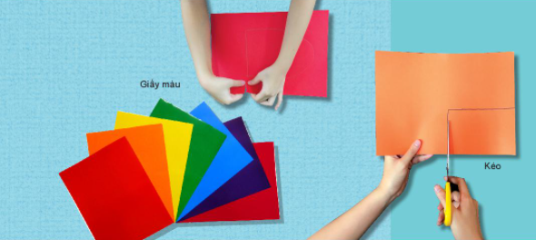
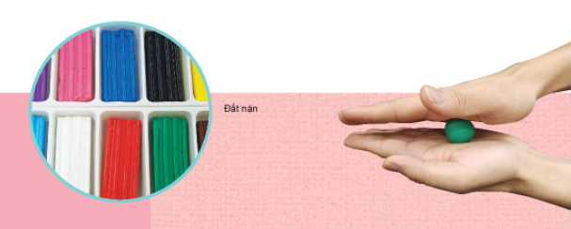

Slide 14
Câu hỏi thảo luận gợi ý
Vẽ hình bằng dụng cụ nào?
Khi vẽ chưa được, dùng cái gì để xóa? Vẽ trên cái gì? Tô màu bằng dụng cụ gì?
Giấy màu dùng để làm gì?
Kéo dùng để làm gì?
Hồ dán dùng để làm gì?
Đất nặn dùng để làm gì?
Có được vẽ và tô màu ra bàn, tường không? Vì sao?

